Slide 1
Інтенсифікація "Файна Беррі"
Раціональне використання технічних, матеріальних, фінансових і трудових ресурсів.

Slide 2
2016р. За тиждень до народження доці.
Наш перший урожай, на нашій ділянці площею в 10 сотих, на якій посадили перші 800 саджанців полуниці.

Slide 3
2018р. Перша пробна версія Збери Собі Сам
Попит перевищував на той період наявний урожай.

Slide 4
2018р.
Збільшили площу земель до 1га. 9 ділянок по 10 сотих.

Slide 5
2019р. Збери Собі Сам.
Дана ідея є популярною в світі, коріння якої розпочинається з Канади.
Переглядаючи на якому рівні дана ідея працює там та в Європі, ми з дружиною дуже мріяли започаткувати, та розвинути на Львівщині. Щоб наші люди мали можливість зірвати та споживати свіжу ягоду.
Найцінніше в ягоді - це її свіжість.

Slide 6
Сімейний підряд.)
Основними мотиваторами вирощування ягоди, створення агротуризму є наші діти, які якраз і були першими дегустаторами усіх ідей.

Slide 7
Фючерсні контракти.
Перші в Україні почали продавати полуницю на рік вперед, за рахунок чого змогли масштабуватись.

Slide 8
2020р. монтаж тунелів
Площа тунелів складає 3200кв.м
Теплиці тунельного типу, призначені для захисту рослин від погодніх несприятливих умов, та збільшенню терміну урожаю на два - три місяці в році.

Slide 9
2020р.
Монтажні роботи. Але досвіду вирощування в тунелях ще не мали. Треба було два роки, щоб зрозуміти як потрібно вирощувати, для отримання необхідного результату.

Slide 10
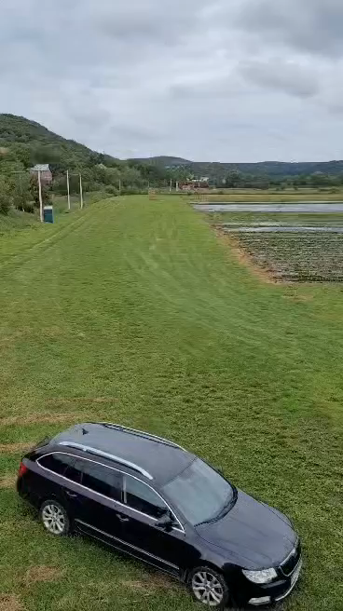
2022р. С.Гончари
Важкий рік для усіх в Україні. В нашій справі це був курс долара, зобовязання перед нашими клієнтами, відсутність палива і закритий доступ до кредитів.
Але втримались і зрозуміли, що ідея з агротуризмом є дуже і дуже затребуваною серед людей.

Slide 11
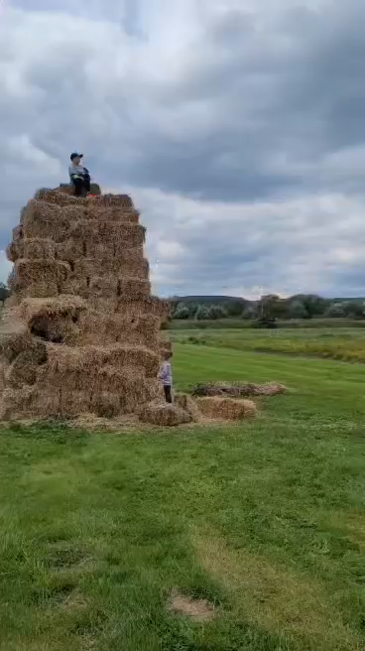
4 Вересня 2022р. Збери Собі Сам
Зрозуміли що у вересні бажаючих відвідати поле більше ніж влітку, перед зимою ще хоч би раз скуштувати смачну ягоду)
Для багатьох людей, це дивина, тому ми руйнуємо міф про те, що полуниця лише в червні)

Slide 12
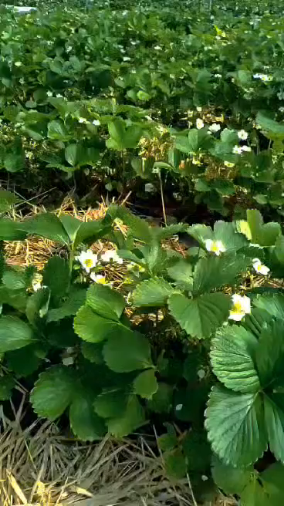
6 Травня 2023р.
Першу полуницю будемо пробувати 12 Травня, що на три тижні раніше від відкритого поля.

